Slide 1

ANALYSIS TOOL FOR WATER SUPPLY MANAGEMENT
DA Projeto 1 - 2023/2024 – Turma 4
Elementos do Grupo:
Ângelo Oliveira
Bruno Fortes
José Costa

Slide 2
Objetivo
objetivo deste trabalho é para o desenvolvimento de um algoritmo para análise e gerenciamento de abastecimento de água em Portugal

Slide 3
O Grafo
O arquivo graph.h define uma estrutura de dados fundamental para o sistema de gerenciamento de distribuição de água. Ele representa o sistema como um grafo, onde cada cidade é um nó e as estações de bombeamento são as arestas conectando os nós. Esta estrutura oferece uma representação abstrata e eficiente das relações entre as cidades e as capacidades de bombeamento entre elas.
Principais características:
Estrutura do Grafo: As cidades são representadas como nós e as estações de bombeamento como arestas. Cada aresta conecta duas cidades, refletindo a infraestrutura física do sistema de distribuição de água.
Dados do Grafo: As informações das cidades e estações de bombeamento são incorporadas ao grafo, incluindo localizações das cidades e capacidades de bombeamento. Esses dados são fundamentais para a análise e operação eficiente do sistema.
Funcionalidades do Grafo: O grafo é utilizado para calcular rotas ótimas, identificar conexões entre cidades e analisar a rede de distribuição de água. Algoritmos de busca e otimização são aplicados para encontrar as melhores rotas, considerando fatores como distância e capacidade de bombeamento.
Componentes do Grafo: Os vértices representam as cidades, armazenando informações como nome e localização. As arestas representam as conexões entre as cidades, com dados como capacidade de bombeamento.
Características do Grafo: A estrutura do grafo permite uma modelagem flexível e eficiente do sistema de distribuição de água, facilitando a análise de suas propriedades e o planejamento de operações.

Slide 4
O Grafo

Slide 5
Descrição da leitura do dataset a partir dos ficheiros dados
A leitura e processamento dos datasets são cruciais para o funcionamento do sistema de gerenciamento de abastecimento de água. Esta operação é realizada por meio de várias classes e métodos específicos, garantindo que os dados sejam carregados de forma correta e eficientemente no sistema.
As etapas e características principais incluem:
Estrutura de Dados: Utilização de classes como,city, water reservoir, pipes e estacoes de bombeamento, para armazenar e gerenciar os dados. Cada classe possui atributos específicos que correspondem às colunas dos datasets, como nome das cidades,numero das estacoes, nome dos reservatórios, capacidade dos pipes, a demanda das cidade e, etc.
Leitura de Ficheiros: Processo de leitura dos ficheiros de dados, em formato de CSV. Métodos dentro da classe Data são responsáveis por abrir, ler e interpretar os dados contidos nos ficheiros.
Parsing e Validação: Após a leitura, os dados são analisados (parsing) e validados para garantir a sua integridade e formato correto. Esta etapa inclui a verificação de erros, a conversão de tipos de dados e a garantia de que todos os dados necessários estão presentes. Carregamento dos Dados: Os dados validados são então carregados nas estruturas de dados apropriadas. Isso inclui a criação de instâncias das classes com os dados lidos, como a criação de objetos city para cada cidade no dataset. Integração com o Sistema Uma vez carregados, os dados são integrados ao sistema. Isso permite que outras partes do sistema, como o módulo de gerenciamento de escoamento de agua ou o algoritmo do grafo, acessem e utilizem esses dados para diversas operações, como cálculo do maxfloe, etc. Este processo de leitura e processamento de dados é fundamental para garantir que o sistema de gerenciamento de escoamento de agua funcione com informações precisas e atualizadas, proporcionando uma base sólida para todas as funcionalidades do sistema.

Slide 6
EDMONDS KARP
O algoritmo de Edmonds-Karp é uma técnica para encontrar o fluxo máximo em uma rede de fluxo, que é representada por um grafo direcionado ponderado, onde os vértices representam os nós da rede e as arestas representam os canais de fluxo, entre esses nós. Aqui está uma breve explicação das funções implementadas:
findMinResidualAlongPath: Esta função encontra a capacidade residual mínima ao longo de um caminho aumentador de um vértice de origem para um vértice de destino. Isso é útil para determinar quanto fluxo pode ser adicionado ao longo do caminho.
findAugmentingPath: Esta função utiliza a busca em largura (BFS) para encontrar um caminho aumentador no grafo. Um caminho aumentador é um caminho do vértice de origem ao vértice de destino no qual o fluxo pode ser aumentado. Ele marca os vértices visitados durante a busca.
augmentFlowAlongPath: Esta função aumenta o fluxo ao longo do caminho aumentador encontrado pelo BFS. Ela atualiza os valores de fluxo das arestas ao longo do caminho com base na capacidade residual mínima encontrada.
edmondsKarp: Esta é a implementação principal do algoritmo de Edmonds-Karp. Ela utiliza as funções anteriores para encontrar o fluxo máximo na rede de fluxo representada pelo grafo. Ele itera sobre os caminhos aumentadores até que não seja possível encontrar mais nenhum, aumentando gradualmente o fluxo ao longo desses caminhos.
edmondsKarpPipe: Esta função é uma variação do algoritmo de Edmonds-Karp, na qual você pode especificar determinadas arestas (tubulações) que devem ser consideradas para o fluxo máximo. Isso pode ser útil em cenários onde certas tubulações estão inutilizáveis devido a falhas ou manutenção.

Slide 7
Dijkstra
O algoritmo apresentado é uma implementação do algoritmo de Dijkstra, que é utilizado para encontrar o caminho mais curto em um grafo ponderado, direcionado ou não direcionado, com arestas não negativas. Aqui está uma breve descrição do algoritmo:
Inicialização: O algoritmo começa inicializando a distância de todos os vértices do grafo como infinito (exceto o vértice de origem), e define o caminho para cada vértice como nulo. A distância do vértice de origem é definida como 0.
Loop Principal: O algoritmo então entra em um loop principal que continua enquanto houver vértices na fila de prioridade vertexQueue. Em cada iteração deste loop, ele extrai o vértice com a menor distância da fila, o que é feito utilizando uma fila de prioridade mínima (ou um heap binário, como é o caso da MutablePriorityQueue neste código).
Relaxamento das Arestas: Para cada aresta saindo do vértice atual (u), o algoritmo verifica se a distância até o vértice de destino (v) pode ser reduzida ao considerar a aresta. Se a distância atual até v for maior que a soma da distância até u mais o peso da aresta (neste caso, o fluxo da aresta), a distância de v é atualizada para esta nova distância e o caminho até v é atualizado para incluir a aresta relaxada.

Slide 8
Ui
Menu Interativo:
O sistema conta com um menu interativo implementado no arquivo UI.cpp. Este menu oferece
uma interface de usuário amigável e fácil de usar, que contém a implementação das funções necessárias para interagir com o usuário e conduzir as operações principais do sistema de análise de gerenciamento de abastecimento de água.
Funcionalidades Principais:
Validação de Entrada: Fornece validar as entradas do usuário, garantindo que apenas opções válidas sejam aceitas.
Menu Principal e Operações Básicas: Apresenta um menu principal com opções para executar diferentes operações, como calcular o fluxo máximo, verificar a demanda de água das cidades, avaliar estatísticas heurísticas do fluxo máximo e avaliar a resiliência da rede em caso de falhas.
3.Tratamento de Casos Especiais: Lida com casos especiais, como a remoção temporária de reservatórios, estações de bombeamento e falhas de pipeline, fornecendo informações detalhadas sobre o impacto desses eventos na rede de abastecimento de água.

Slide 9
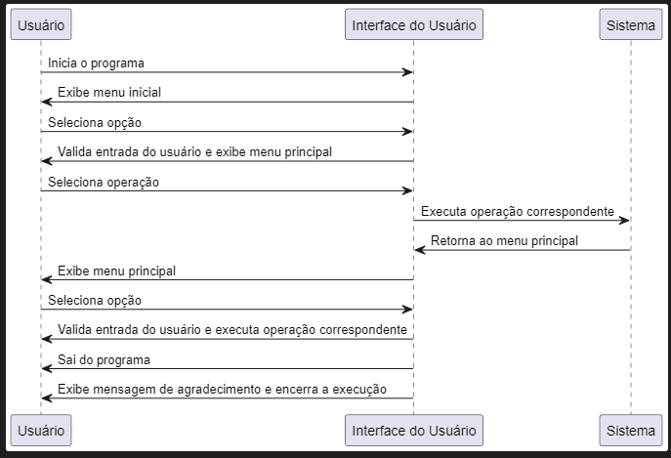
Ui

Slide 10
Dificuldades do Trabalho e Participação
As dificuldades deste trabalho foram:
O algoritmo de Edmonds karp: pois houve muita discussao sobre o resultado do maxflow, e com isso tentou-se chegar a moda do resultado.
A Heuristica: pois queriamos econtrar uma melhor forma de balancear e melhorar os status.
A Resiliencia da rede:
Up202209730 – Bruno Fortes – 33,3%
Up202209730 – Ângelo Oliveira– 33,3%
Up202209730 – José Costa – 33,3%

Slide 11
Highlight functions
The highlights functions where:

Slide 12
Test Cases

Slide 13
Class Diagram

